Slide 1
연결된 구조
CHAPTER
06

Slide 2
6장. 학습 목표
배열 구조와 연결된 구조의 특징과 장단점을 이해한다.
다양한 연결된 구조의 형태와 특징을 이해한다.
파이썬을 이용해 연결된 형태의 자료구조를 구현할 수 있다.
단순연결리스트로 스택과 리스트를 구현할 수 있다.
원형연결리스트로 큐를 구현할 수 있다.
덱을 이중연결리스트로 구현하는 이유를 이해한다.

Slide 3
6.1 연결된 구조란?
연결된 구조는 흩어진 데이터를 링크로 연결해서 관리한다.
연결된 구조의 특징
연결리스트의 구조
연결리스트의 종류

Slide 4
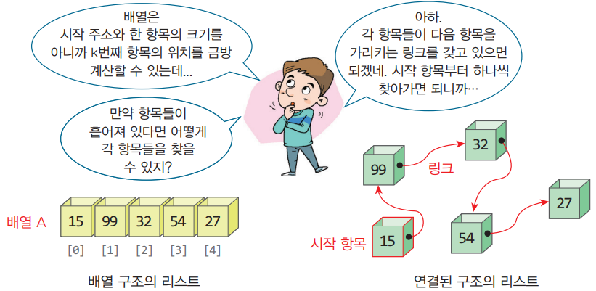
연결된 구조란?
연결된 구조는 흩어진 데이터를 링크로 연결해서 관리

Slide 5
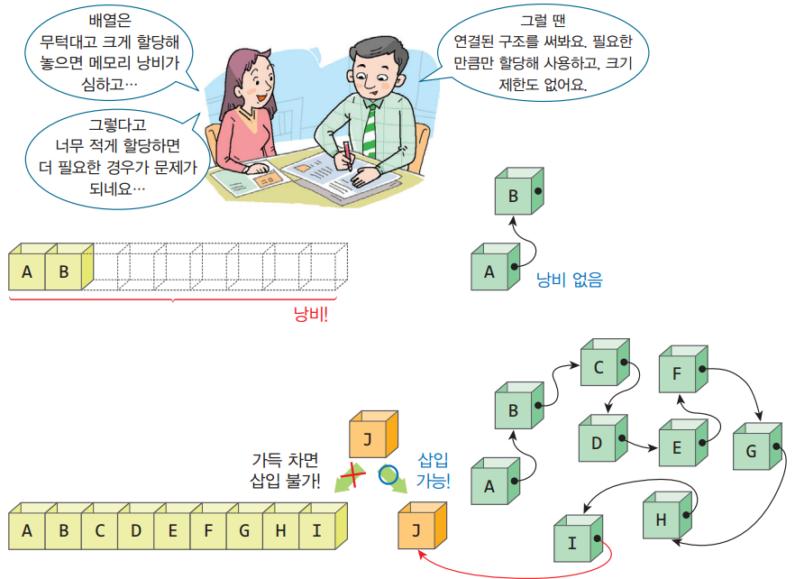
연결된 구조의 특징
용량이 고정되지 않음.

Slide 6
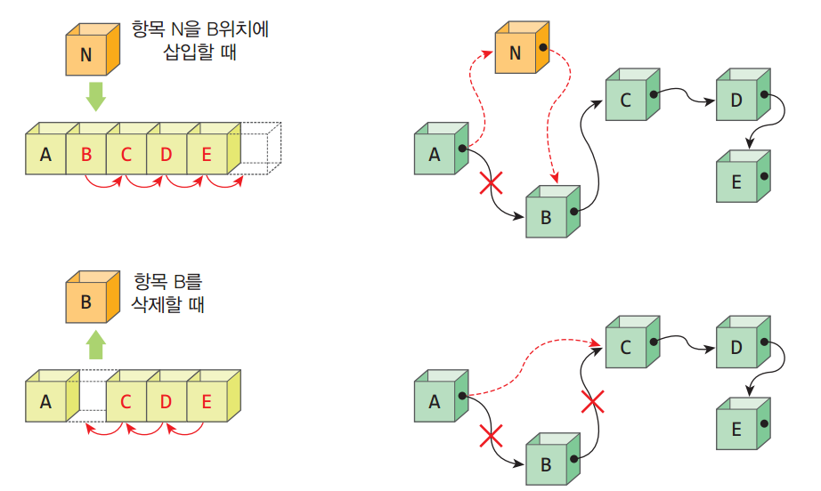

연결된 구조의 특징
중간에 자료를 삽입하거나 삭제하는 것이 용이
n번째 항목에 접근하는데 $O\left(n\right)$의 시간이 걸림.

Slide 7
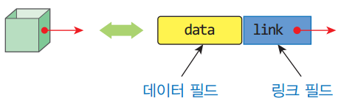
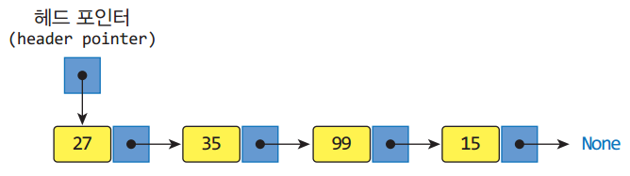
연결 리스트의 구조
노드 (node)
데이터 필드(data field)
하나 이상의 링크 필드(link field)
헤드 포인터 (head pointer)

Slide 8
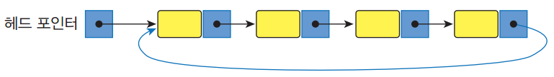
연결 리스트의 종류
단순 연결 리스트(singly linked list)
원형 연결 리스트(circular linked list)
이중 연결 리스트(doubly linked list)

Slide 9
6.2 단순연결리스트 응용: 연결된 스택
삽입 연산
삭제 연산
모든 노드의 방문

Slide 10
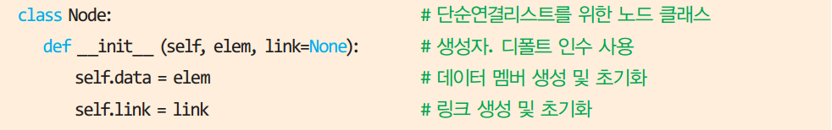
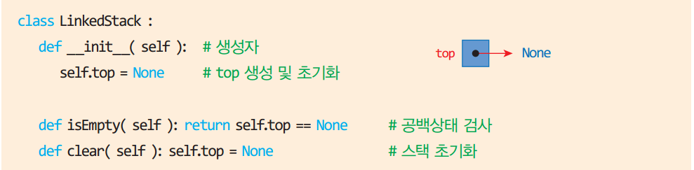
단순연결리스트 응용: 연결된 스택
노드 클래스
연결된 스택 클래스

Slide 11
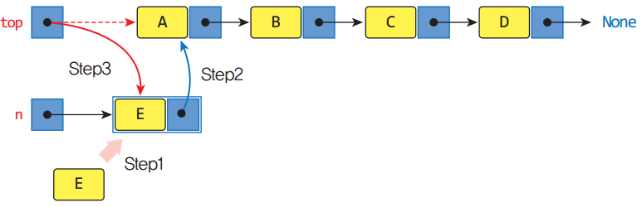
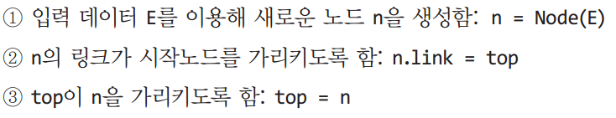
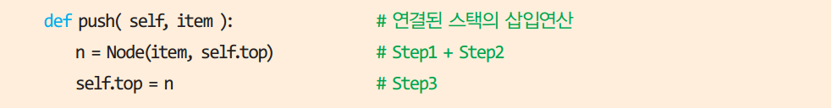
삽입 연산
self.top = Node(item, self.top)

Slide 12
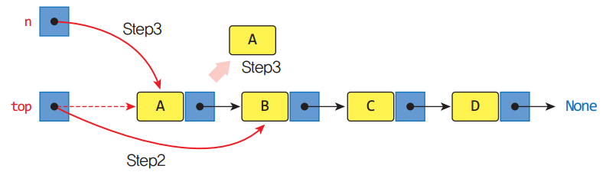
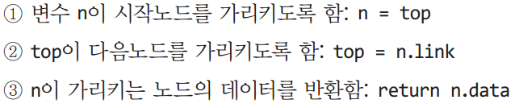
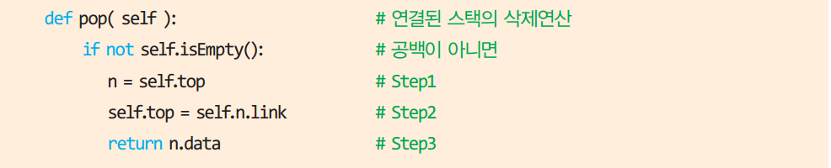
삭제 연산
메모리 해제를 신경 쓸 필요 없음!

Slide 13
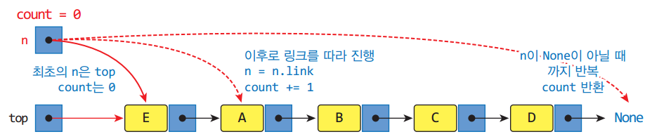
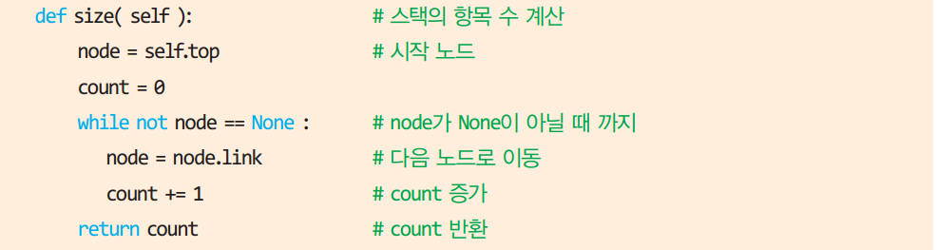
전체 노드의 방문
while node is not None: 또는
while node != None:

Slide 14
6.3 단순연결리스트 응용: 연결 리스트
연결 리스트 구조
삽입 연산
삭제 연산

Slide 15
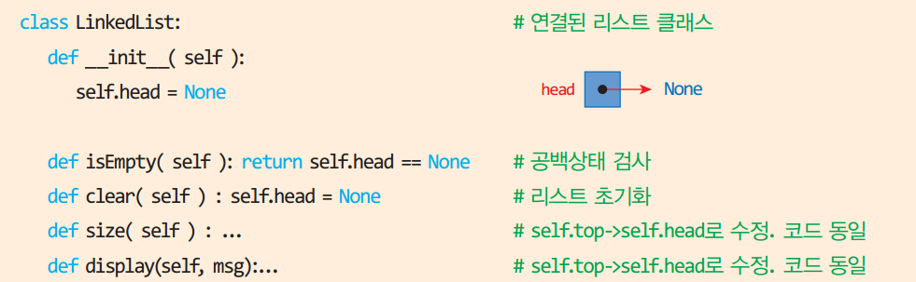
단순연결리스트 응용: 연결 리스트
연결된 리스트 구조
노드 클래스: 연결된 스택에서와 동일
연결 리스트 클래스

Slide 16
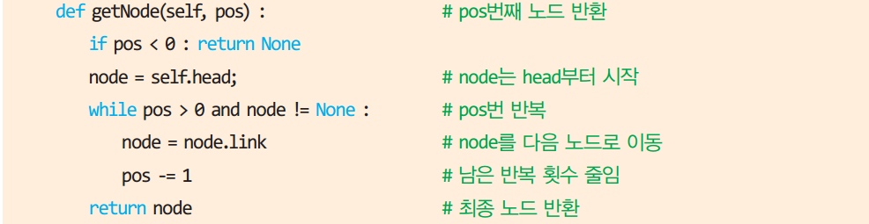
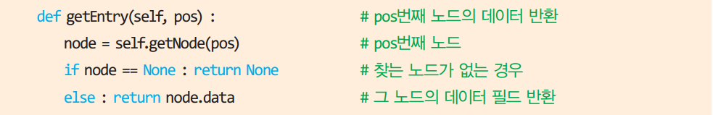
연결 리스트 메소드
pos번째 노드 반환: getNode(pos)
getEntry(pos), replace(pos,elem), find(val)

Slide 17
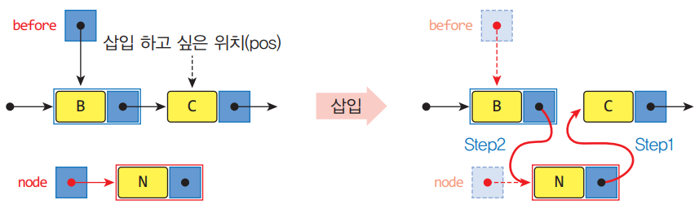

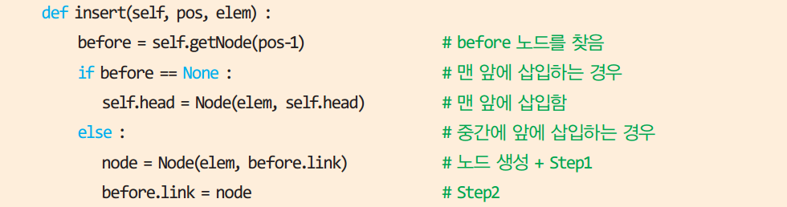
삽입 연산: insert(pos, elem)

Slide 18
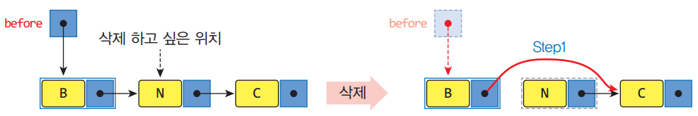
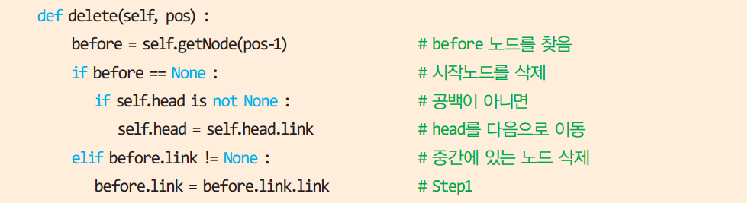
삭제 연산: delete(pos)

Slide 19
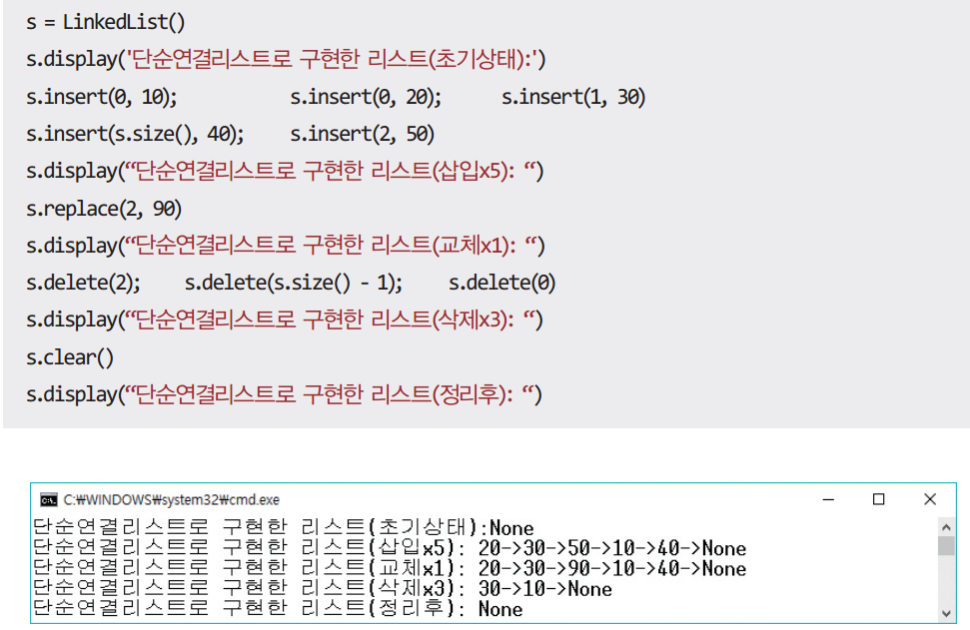
테스트 프로그램

Slide 20
UnsortedLinkedList
class Node:
def __init__(self, it, nt = None):
self.item = it
self.next = nt
class UnsortedLinkedList:
def __init__(self): self.head = None
def isEmpty(self):
def clear(self):
def insertFirst(self, data):
def insertLast(self, data):
def remove(self, data):
def find(self, data):
def print(self):

Slide 21
UnsortedLinkedList
def insertFirst(self, data):
newNode = Node(data, self.head)
self.head = newNode
def insertFirst(self, data):
self.head = Node(data, self.head)
newNode
newNode
5 삽입
9 삽입
head
9
head
5
head
5

Slide 22
UnsortedLinkedList
def insertLast(self, data):
if self.head is None: # 처음 데이터 삽입
self.head = Node(data, self.head)
else: # 맨 마지막 노드 다음에 새로운 노드 삽입
tmp = self.head
while tmp.next is not None:
tmp = tmp.next
tmp.next = Node(data)

Slide 23
UnsortedLinkedList
prev curr
7 삭제
def remove(self, data):
if self.isEmpty():
raise Exception("List is empty")
prev = None
curr = self.head
while curr is not None:
if curr.item == data:
break
prev = curr
curr = curr.next
if curr is None: # 리스트 끝까지 갔지만 data 찾지 못함
return False
elif prev is None: # 맨 앞 노드의 데이터와 일치
self.head = self.head.next
else: # 중간 또는 맨 끝 노드의 데이터와 일치
prev.next = curr.next
return True
head
5
7
9
prev curr
head
5
7
9

Slide 24
UnsortedLinkedList
lst = UnsortedLinkedList()
….
try:
if lst.remove(elem):
print(elem, " removed")
else:
print("No such element")
except Exception as e:
print(e)

Slide 25
6.4 원형연결리스트의 응용: 연결된 큐
구조
삽입 연산
삭제 연산
전체 노드의 방문

Slide 26
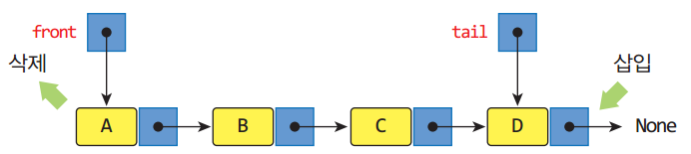
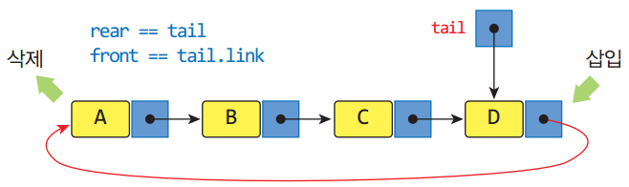
원형연결리스트의 응용: 연결된 큐
단순연결리스트로 구현한 큐
원형연결리스트로 구현한 큐
tail을 사용하는 것이 rear 와 front에 바로 접근할 수 있다는 점에서 훨씬 효율적

Slide 27
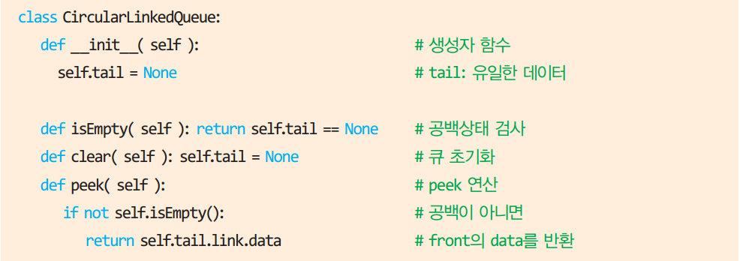
연결된 큐 클래스

Slide 28
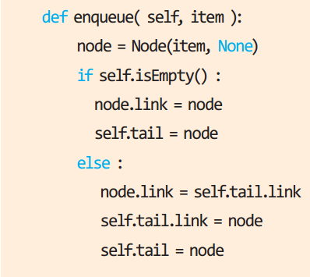
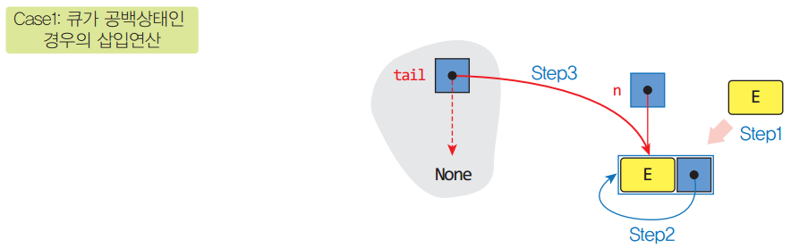
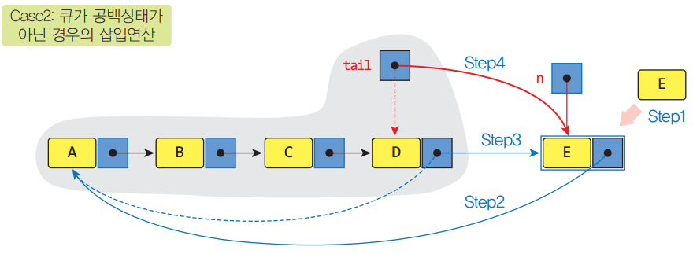
삽입 연산: enqueue()

Slide 29
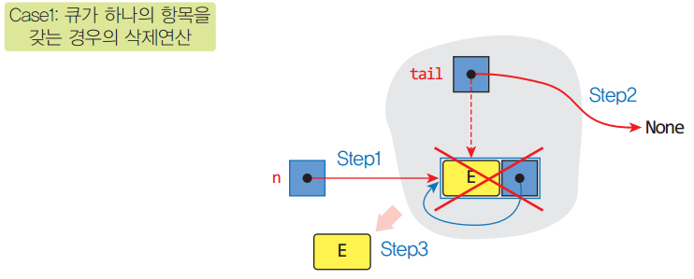
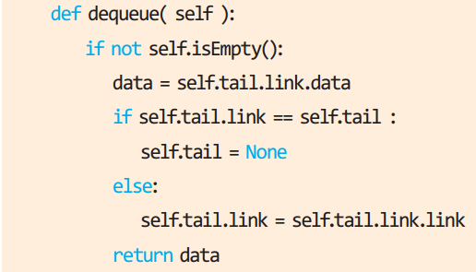
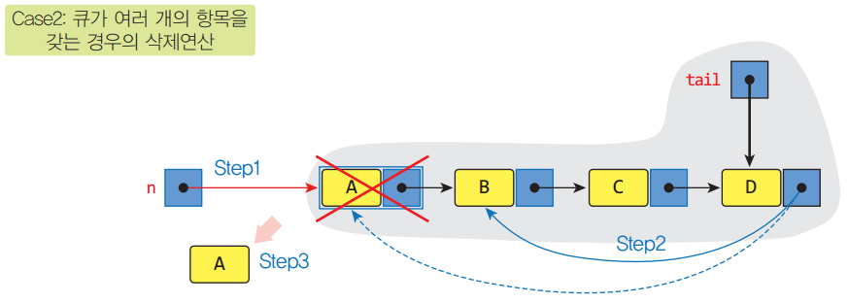
삭제 연산: dequeue()

Slide 30
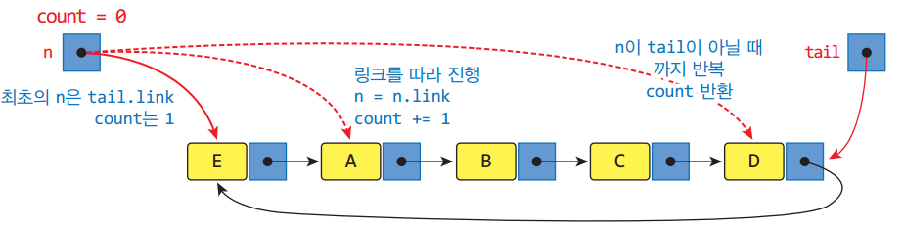
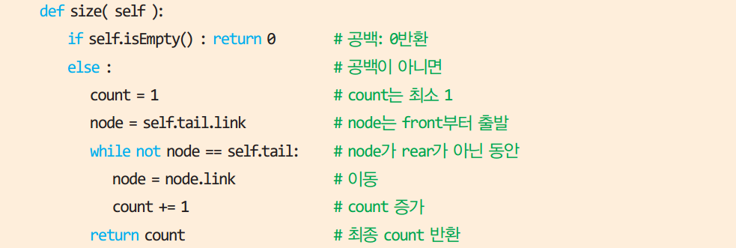
전체 노드의 방문

Slide 31
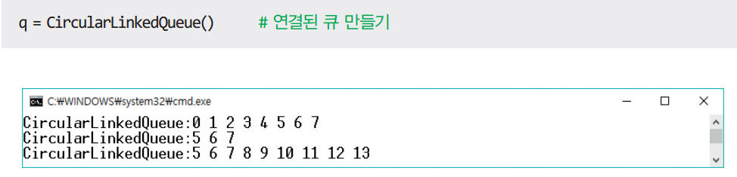

테스트 프로그램
5장 원형 큐 테스트 코드와 동일 (객체 생성만 다름)
용량 제한이 없고, 삽입/삭제가 모두 $O\left(1\right)$

Slide 32

감사합니다!

